Slide 1




Пізнаємо природу
5 клас
Урок 52
Для чого та як ми дихаємо

Slide 2
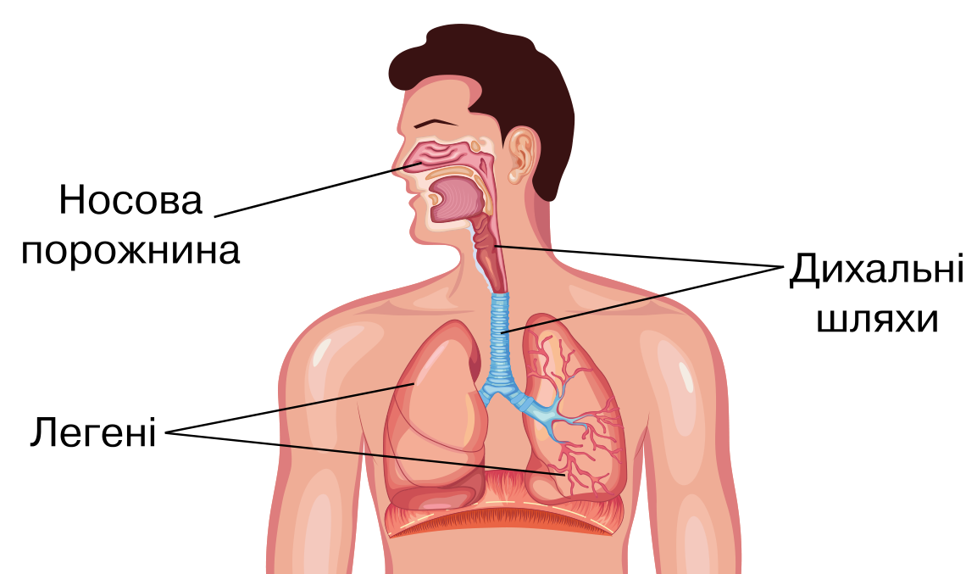

Для дихання організму людини потрібний кисень. Надходження кисню в організм людини забезпечує дихальна система. Про органи, з яких вона складається інформує малюнок
Носова
порожнина
Дихальні
шляхи
Легені

Slide 3
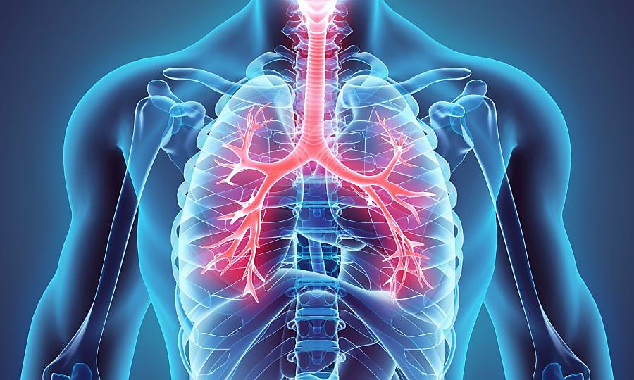
З носової порожнини воно прямує дихальними шляхами до легень. Так легені отримують кисень. Із легень кисень потрапляє в кров і розноситься до кожного органа, кожної клітини організму. В них відбуваються різноманітні явища за участю кисню і поживних речовин.

Slide 4

Повну презентацію дивіться у відеоуроці.

